Slide 1
Геометрические головоломки.
Пелявина Ирина Аркадьевна учитель начальных классов
Полазна 2018 г

Slide 2
Актуальность
Математические знания нужны сегодня всем – не только специалисту – математику, инженеру, учёному, но и людям других специальностей. Особую актуальность в этой связи приобретают геометрические головоломки.

Slide 3
Что же такое головоломка?
Головоломка - задача или загадка для решения которой требуется проявить сообразительность и знания в области, о которой идет речь в головоломке.

Slide 4
Новизна.
Педагогическая целесообразность данной образовательной программы внеурочной
деятельности обусловлена важностью создания условий для формирования у младших школьников навыков пространственного мышления, которые необходимы для успешного
интеллектуального развития ребенка.

Slide 5
Цели:
Познакомиться с различными видами головоломок.
Пробудить интерес к геометрическим головоломкам и занимательной математике.
Создать комплект головоломок.

Slide 6
Задачи:
Найти и изучить информацию по теме.
Изучить историю происхождения геометрических головоломок.
Предположить возможности применения в современном мире.

Slide 7
Учебный план(8 час).
Математика –это интересно.(Вводное занятие).
Танграм : древняя китайская головоломка.
Пифагор.
Монгольская игра.
Колумбово яйцо.
Вьетнамская игра.
Пентомино.
Весёлая геометрия.(Игровое занятие).

Slide 9
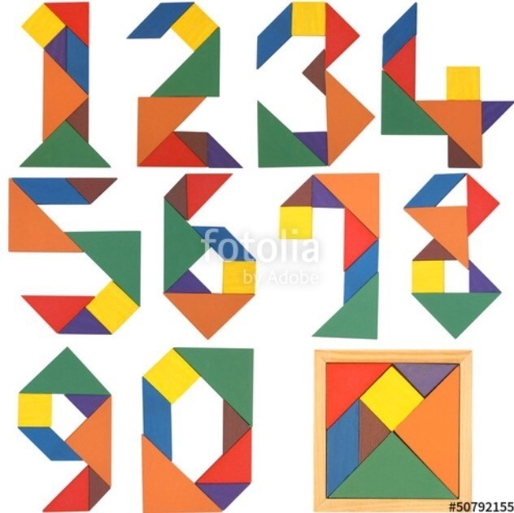

Slide 11
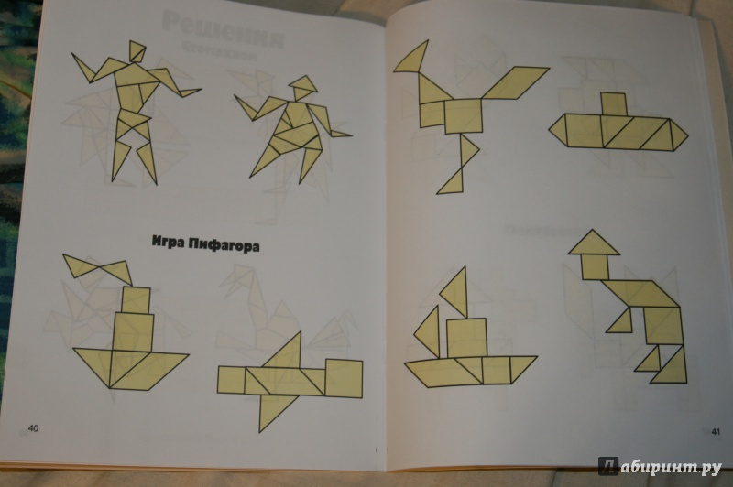

Slide 13
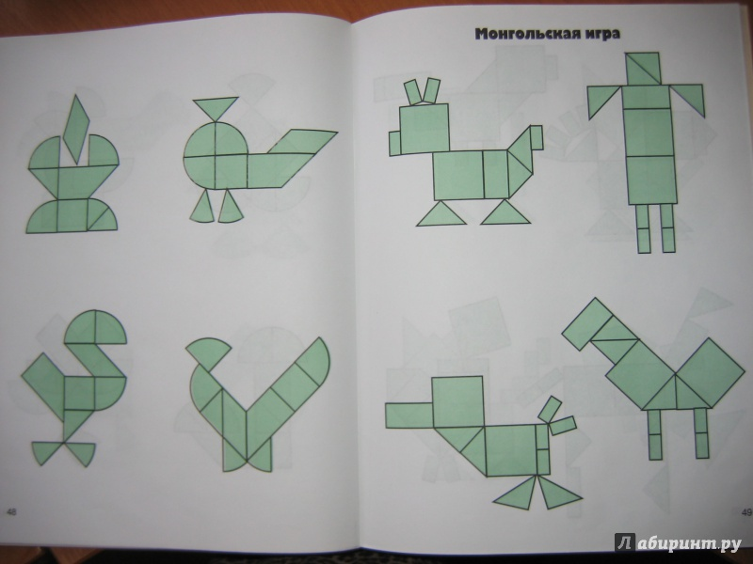

Slide 15
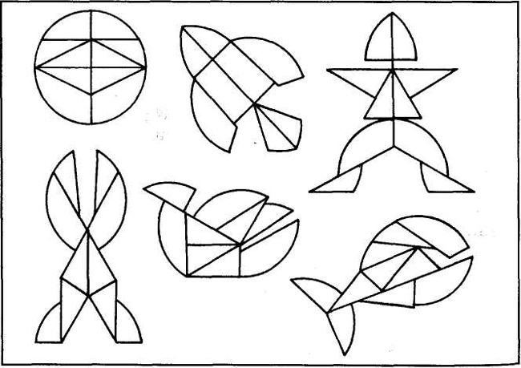

Slide 17
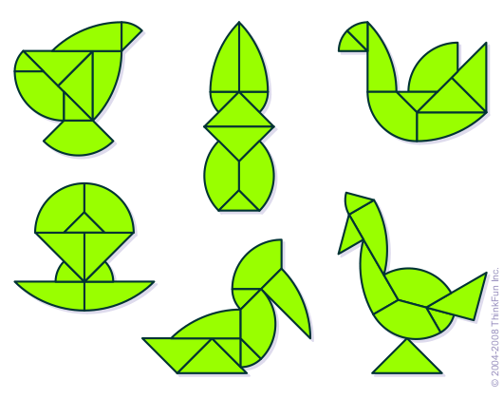

Slide 19
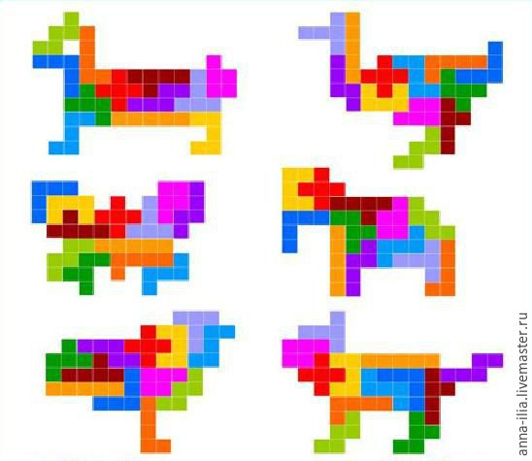

Slide 20
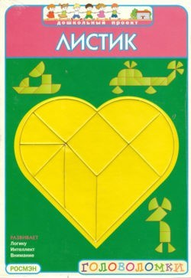
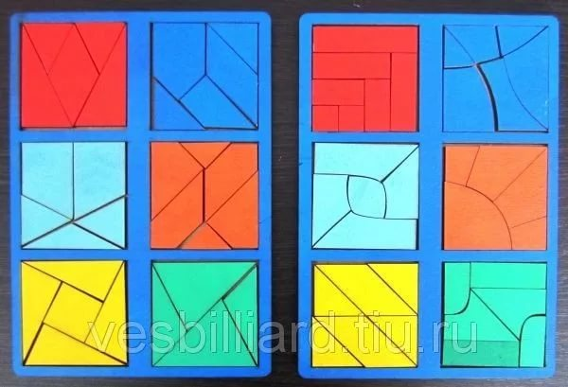

Slide 21
Паспорт выпускника школы инженерной культуры.
- умеет читать и выполнять несложные чертежи, эскизы, аксонометрические проекции, технические рисунки деталей различного назначения, в том числе с помощью графических программ;
- владеет основами технологической грамотности, технологической культуры;
- владеет основами проектной деятельности, способен разработать и реализовать собственный проект;
- владеет основными способами конструирования на основе приобретенных конструкторских знаний;
- умеет преобразовывать объект из чувственной формы в пространственно-графическую или знаково-символическую модель;
- владеет компетенциями в области использования информационно-коммуникационных технологий (далее ИКТ – компетенции);
- умеет организовывать сотрудничество и совместную деятельность; формулировать, аргументировать и отстаивать свое мнение; осознанно использовать речевые средства в соответствии с задачей коммуникации

Slide 22
Вывод:
Головоломки интересны людям любого возраста, но в первую очередь они приносят огромную пользу детям, поскольку стимулируют мышление, развивают память, логику, воображение и конструкторские навыки.

Slide 23
Спасибо за внимание!

